Slide 1
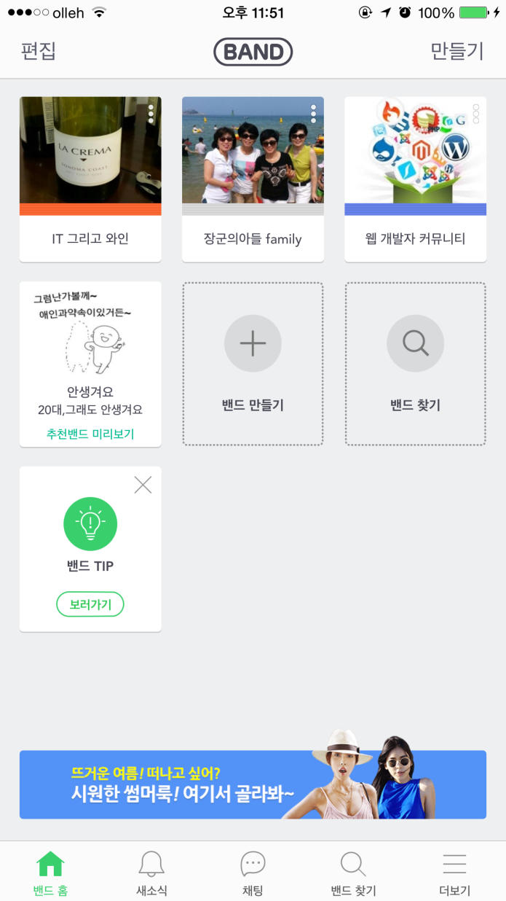
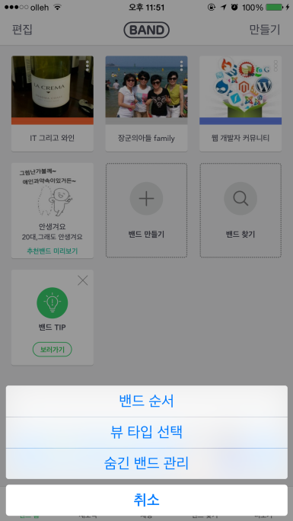
화면 제목 | 밴드 메인 | 화면 기능 | 밴드 메인 페이지
이전 페이지
Description
1 | 편집 터치 시 메인 화면 편집 목록을 제공 된다.
2 | 만들기 터치 시 밴드 만들기 페이지로 이동 된다.
3 | 밴드를 터치 시 해당 밴드 페이지로 이동 된다.
4 | 추천 밴드 터치 시 추천 된 밴드 페이지로 이동 된다.
5 | 밴드 만들기 터치 시 밴드 만들기 페이지로 이동 된다.
6 | 밴드 찾기 터치 시 밴드 찾기 페이지로 이동 된다.
7 | 밴드 TIP 터치 시 밴드의 설명, 사용 방법 제공 페이지로 이동 된다.
1
2
3
1
4
5
6
7

Slide 2
화면 제목 | 밴드 메인 | 화면 기능 | 밴드 메인 페이지
이전 페이지
Description
1 | 터치 시 광고 페이지로 이동된다.
2 | 밴드 홈 터치 시 메인 페이지로 이동된다.
3 | 새소식 터치 시 관련된 밴드의 최근 게시글을 제공 하는 페이지로 이동된다.
4 | 채팅 터치 시 채팅 목록 페이지로 이동된다.
5 | 밴드 찾기 터치 시 밴드 찾기 페이지로 이동 된다.
6 | 더보기 터치 시 밴드에서 제공되는 다른 서비스가 있는 페이지로 이동 된다.
1
1
2
3
4
5
6
1
3
4
5
6
2

Slide 3
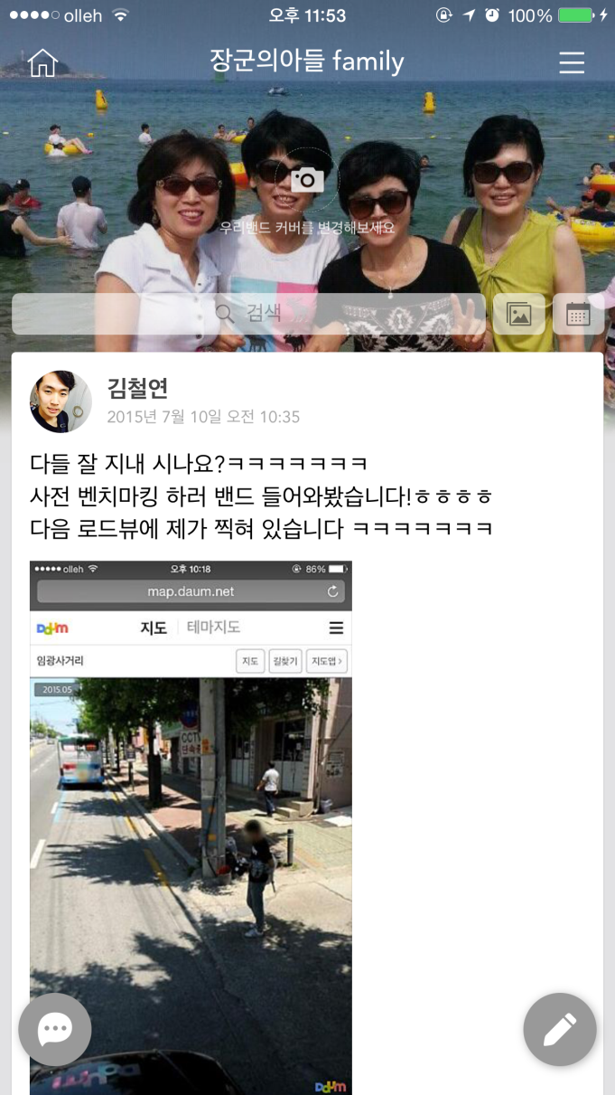
화면 제목 | 밴드 페이지 | 화면 기능 | 밴드 페이지
이전 페이지 | 밴드 메인
Description
1 | 터치 시 밴드 메인 페이지로 이동 된다.
2 | 터치 시 밴드의 상세 정보 페이지로 이동된다.
3 | 터치 시 밴드의 커버 변경 페이지로 이동 된다.
4 | 터치 시 사진첩 페이지로 이동 된다.
5 | 터치 시 일정 페이지로 이동 된다.
6 | 터치 시 작성자의 정보가 제공 된다.
7 | 터치 시 게시글 페이지로 이동 된다.(댓글 까지 제공)
1
2
3
4
1
5
6
7

Slide 4
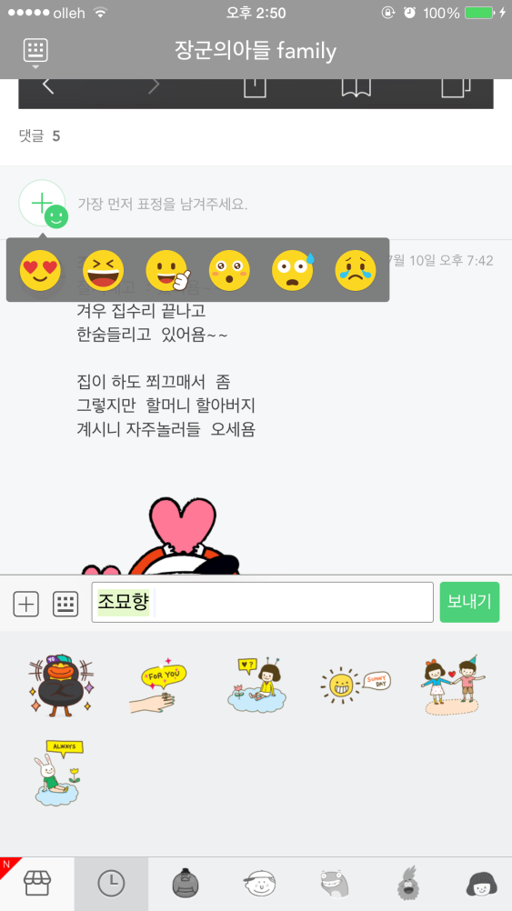
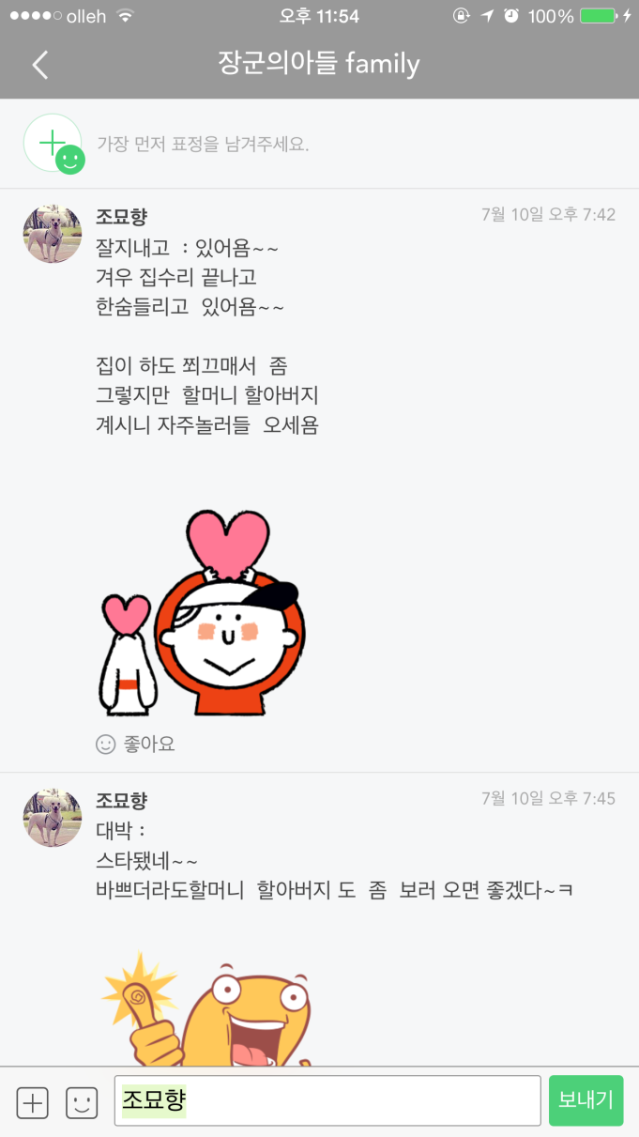
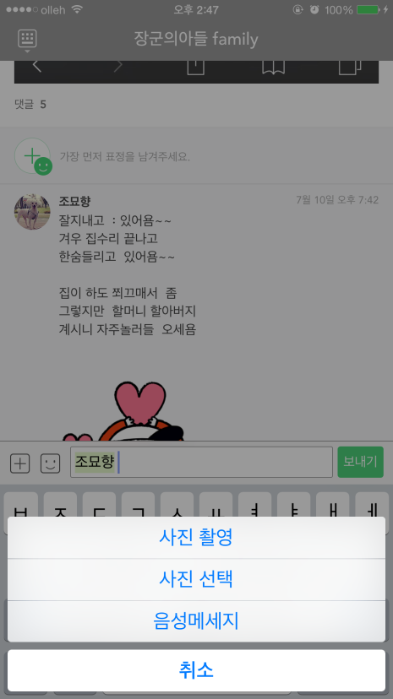
화면 제목 | 게시물 상세 보기 | 화면 기능 | 작성된 게시물 댓글 작성
이전 페이지 | 밴드 페이지
Description
1 | 터치 시 표정 이모티콘 목록을 제공 된다.
2 | 사진 터치 시 댓글 작성자의 정보를 제공 된다.
3 | 스티커 터치 시 스티커의 정보 페이지로 이동 된다.
4 | +터치 시 사진, 음성메시지 를 지원 된다.
5 | 터치 시 스티커 목록이 제공된다.
6 | 보내기 터치 시 작성된 글이 댓글에 저장 된다.
1
2
1
3
5
6
4

Slide 5
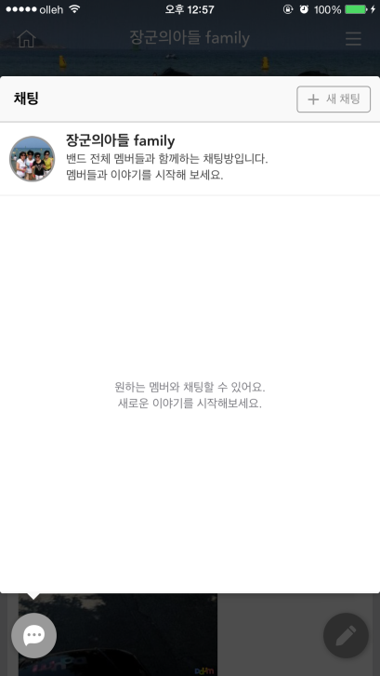
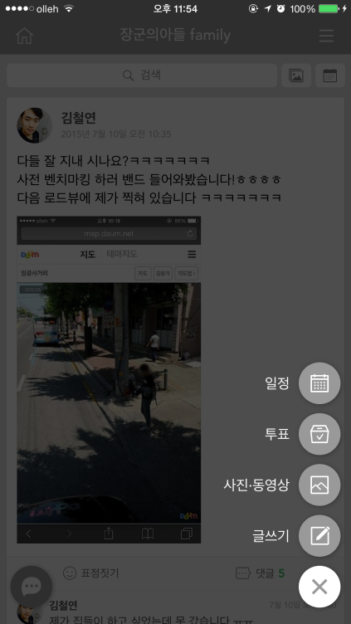
화면 제목 | 밴드 페이지 | 화면 기능 | 밴드 페이지
이전 페이지 | 밴드 메인
Description
1 | 터치 시 채팅 페이지 창을 제공 된다.
2 | 터치 시 게시물 작성 항목을 제공 된다.
3 | 새 채팅 터치 시 가입된 밴드 회원 목록을 제공 후 초대 하면 채팅 방이 생성 된다.
4 | 터치 시 가입된 밴드의 회원 전체 채팅방 페이지로 이동된다.
5 | X 터치 시 게시물 작성 항목이 꺼진다.
6
3
7
4
1
5
1
2

Slide 6
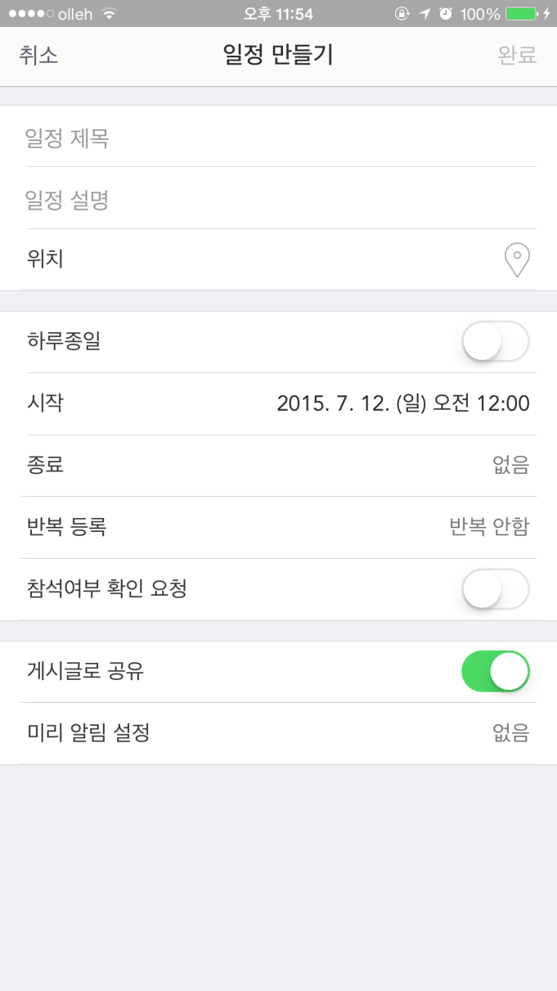
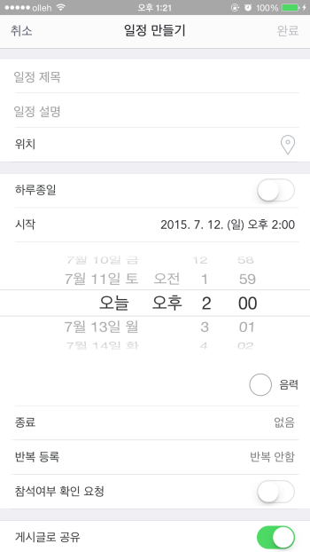
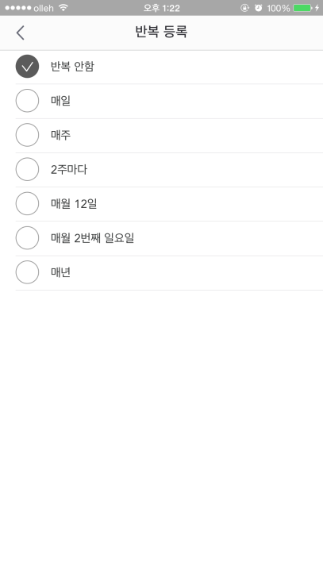
화면 제목 | 밴드 일정 설정 | 화면 기능 | 밴드 일정 설정
이전 페이지 | 밴드 페이지(글쓰기 - 일정)
Description
1 | 취소 클릭 시 일정 만들기가 취소 된다.
2 | 완료 터치 시 작성한 정보를 밴드 일정에 등록 된다.
3 | 위치 터치 시 내가 있는 위치로 설정 된다.
4 | 일정이 하루 종일로 설정된다.
5 | 터치 후 시작일을 설정 한다.
6 | 터치 후 종료일을 설정 한다.
7 | 터치 시 반복 등록 페이지로 이동 된다.
8 | 터치 시 일정에 참석 여부를 설정 한다.
9 | 터치 시 일정을 게시글로 등록 한다.
10 | 터치 시 시작 시간기준으로 미리 알림 설정 한다.
1
2
1
3
4
5
6
7
8
9
10

Slide 7
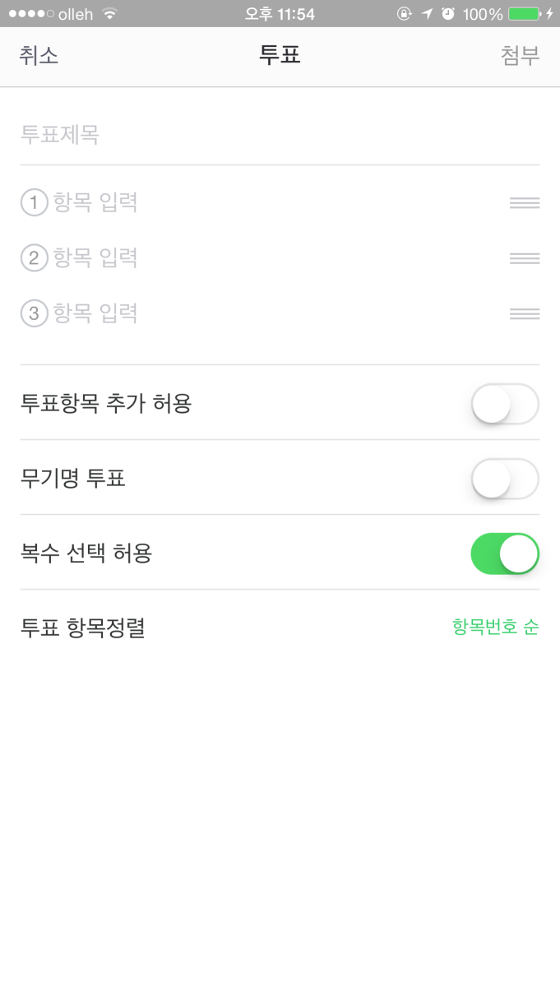
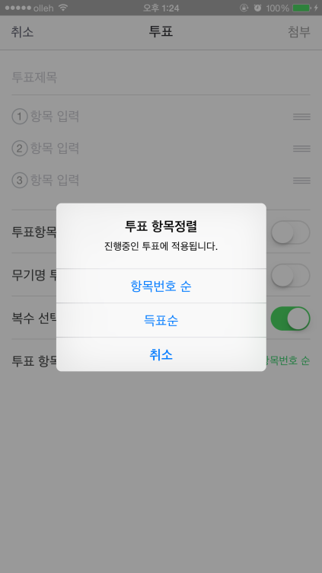
화면 제목 | 밴드 투표 | 화면 기능 | 밴드 투표 설정
이전 페이지 | 밴드 페이지(글쓰기 - 투표)
Description
1 | 취소 터치 시 투표 작성이 취소 된다.
2 | 첨부 터치 시 작성한 투표 정보가 등록 된다.
3 | 터치한 상태에서 위 아래로 움직이면 위치를 설정 된다.
4 | 터치 시 게시 후에도 투표항목을 추가 허용을 설정 된다.
5 | 터치 시 무기명 투표가 허용 된다.
6 | 터치 시 복수 선택이 허용된다.
7 | 터치 시 투표 항목정렬 페이지를 창으로 제공된다.
1
2
3
1
4
5
6
7

Slide 8
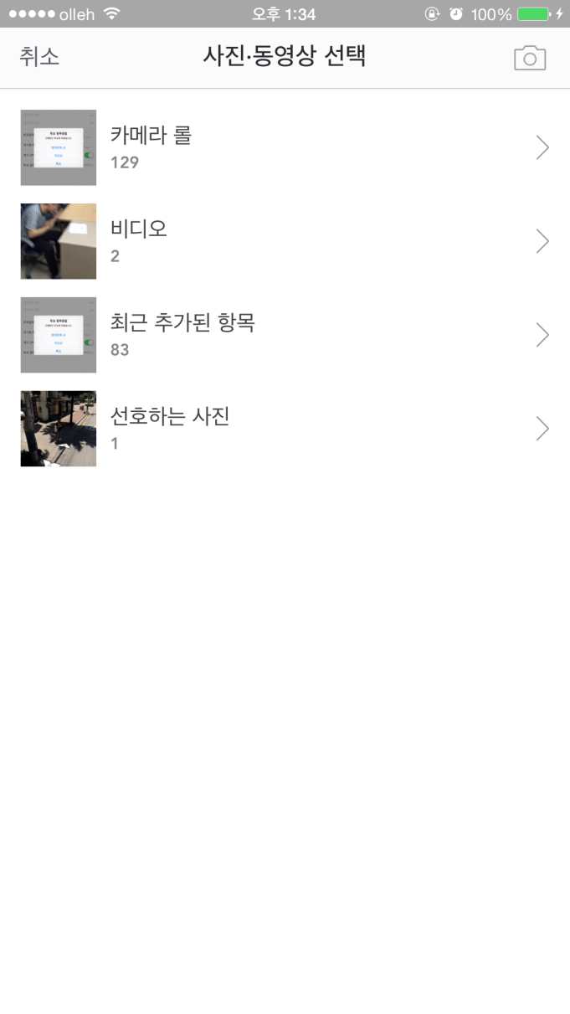
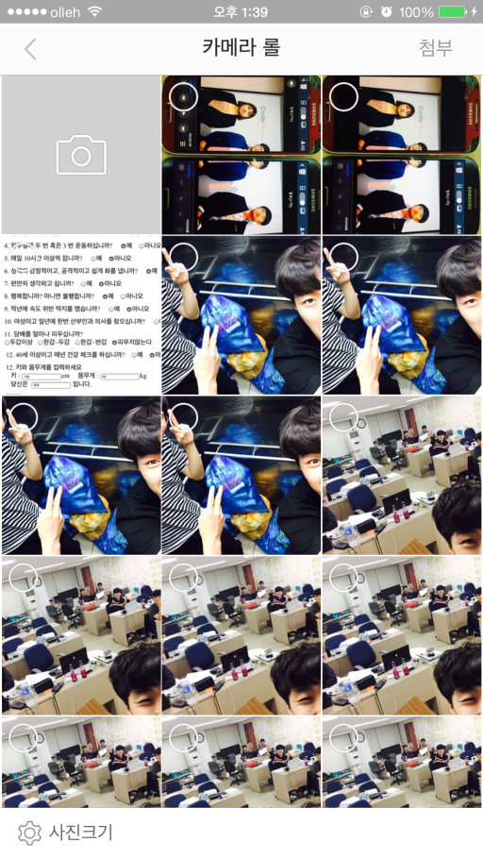
화면 제목 | 밴드 사진,동영상 선택 | 화면 기능 | 밴드 사진,동영상
이전 페이지 | 밴드 페이지(글쓰기 – 사진,동영상)
Description
1 | 취소 터치 시 글쓰기 페이지로 이동된다.
2 | 터치 시 사직 찍는 페이지로 이동 된다.
3 | 터치 시 사진 목록 페이지로 이동된다.
4 | < 터치 시 이전 페이지로 이동 된다.
5 | 첨부 터치 시 선택 된 사진을 첨부 된다.
6 | 터치 시 사진 찍는 페이지로 이동 된다.
1
2
3
1
4
5
6

Slide 9
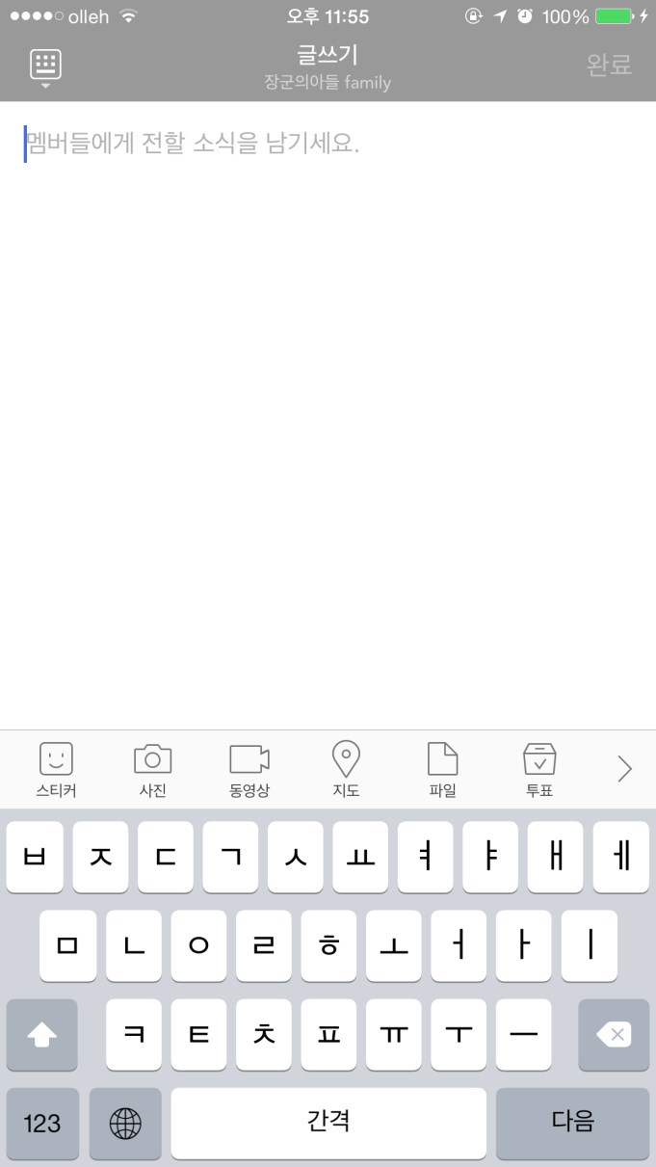
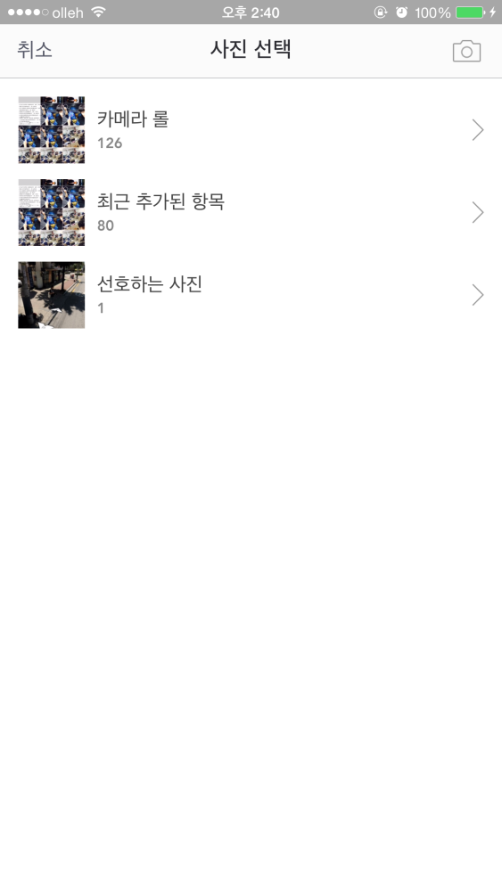
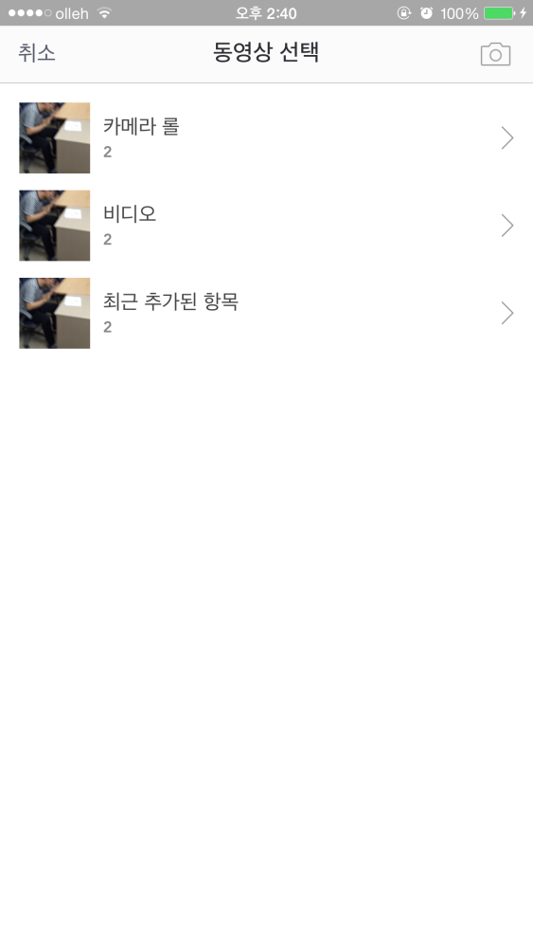
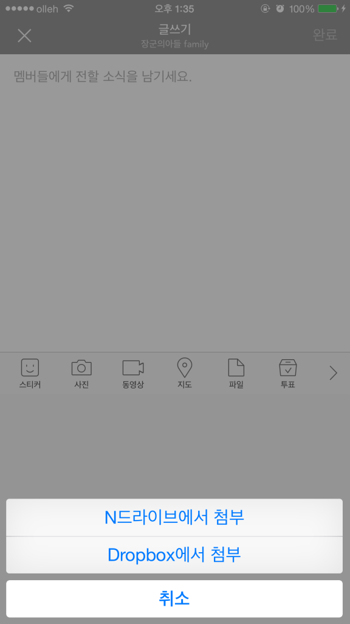
화면 제목 | 밴드 글쓰기 | 화면 기능 | 밴드의 게시물 작성
이전 페이지 | 밴드 페이지(글쓰기 – 작성)
Description
1 | 터치 시 키패드가 꺼지고 X 표시로 변경 된다.
2 | 완료 터치 시 작성한 글이 밴드에 게시 된다.
3 | 작성 시 ‘멤버들에게 전할 소식을 남기세요’가 사라지고 게시하고 싶은 내용을 작성 한다.
4 | 사진선택 페이지로 이동 된다.
5 | 동영상 선택 페이지로 이동 된다.
6 | 핸드폰이 위치한 정보로 설정 된다.
7 | 파일 터치 시 첨부 할 수 있는 목록을 제공
8 | > 터치 시 다음 정보 목록이 제공 된다.
1
2
3
1
4
5
6
7
8

Slide 10
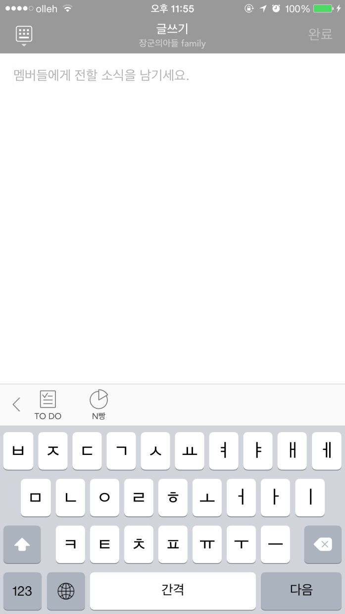
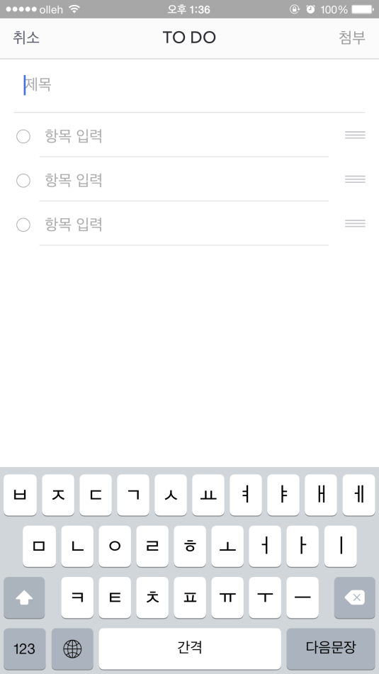
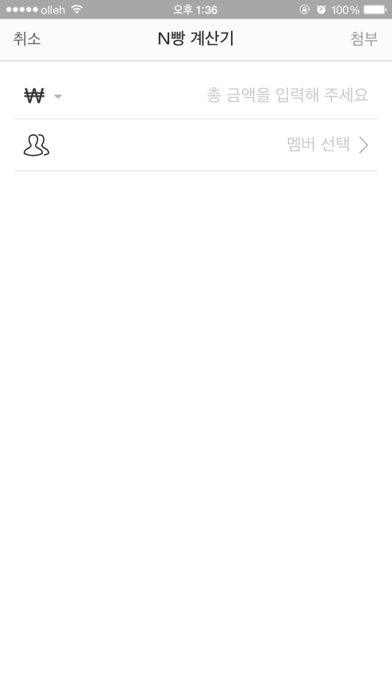
화면 제목 | 밴드 글쓰기 | 화면 기능 | 밴드의 게시물 작성
이전 페이지 | 밴드 페이지(글쓰기 – 작성)
Description
1 | TO DO 터치 시 TO DO페이지로 이동 된다.
2 | N빵 터치 시 계산기 페이지로 이동 된다.
3 | 터치 시 화폐 단위를 설정 한다.
4 | 가입된 밴드의 회원 목록을 제공 된다.
1
3
4
4
5
1
2
6

Slide 11
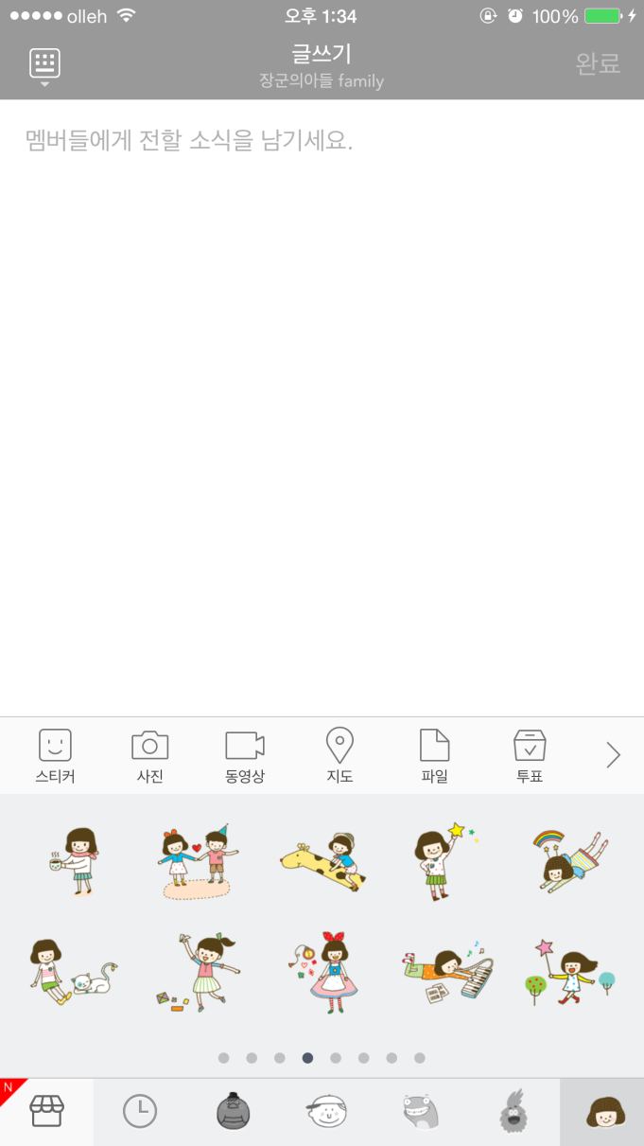
화면 제목 | 밴드 글쓰기 | 화면 기능 | 스티커 사용
이전 페이지 | 밴드 페이지(글쓰기 – 작성)
Description
1 | 스티커를 터치 시 스티커 목록을 제공된다.
2 | 스티커를 터치 시 스티커가 선택 되어 사용 된다.
3 | 굵은 점은 현재 있는 페이지 다른 점을 터치 시 터치한 페이지로 이동된다. 화면을 터치한 상태에서 오른쪽으로 드래그 시 오른쪽 페이지로 이동된다.
4 | 스티커의 종류 목록 중 한 종류를 터치 시 터치 한 스티커의 정보 목록이 제공된다.
1
5
6
1
2
3
4

Slide 12
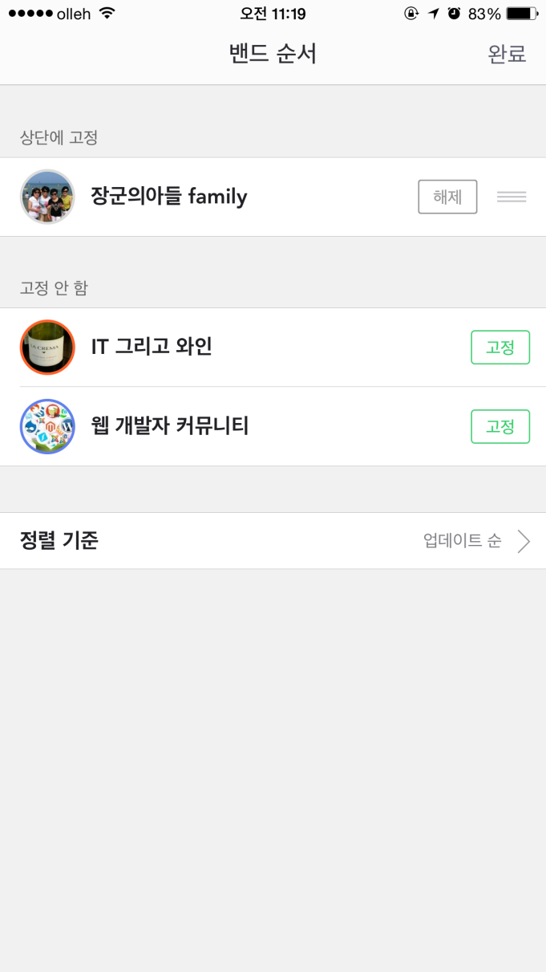
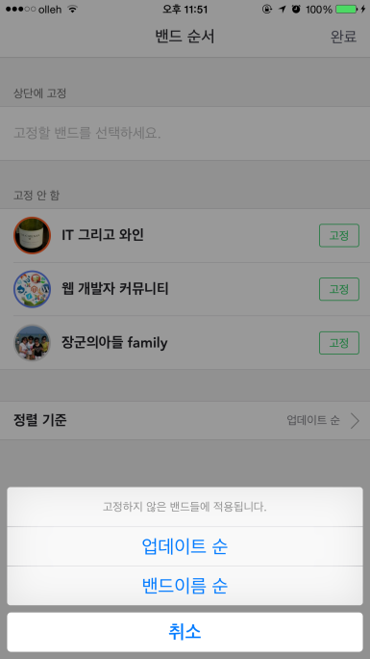
화면 제목 | 밴드 편집(밴드 순서) | 화면 기능 | 밴드 메인 화면의 밴드 순서 설정
이전 페이지 | 밴드 메인(편집 – 밴드 순서)
Description
1 | 완료 터치 시 수정했던 작업을 적용된다.
2 | 해제 터치 시 고정 안 함으로 내려 간다.
3 | 고정 터치 시 상단에 고정으로 올라 간다.
4 | 업데이트 순 터치 시 업데이트 순, 밴드이름 순 목록이 제공된다.
1
2
1
3
4
5
6

Slide 13
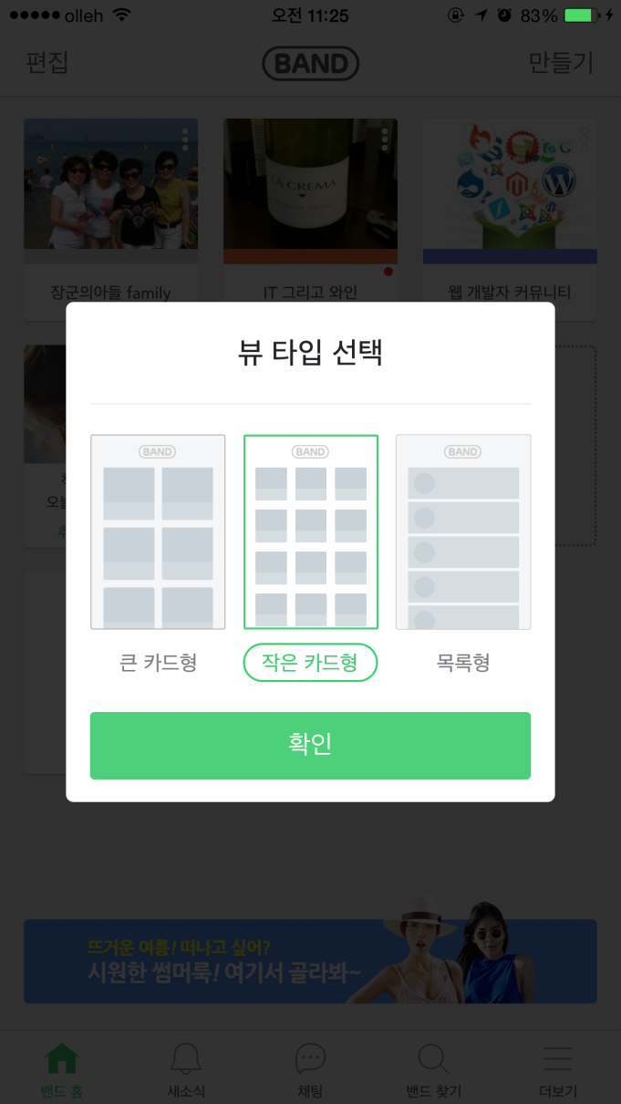
화면 제목 | 밴드 편집(뷰 타입) | 화면 기능 | 밴드 메인 화면 뷰 타입 설정
이전 페이지 | 밴드 메인(편집 – 뷰 타입 선택)
Description
1 | 터치 시 해당 색상이 변경 된다.
2 | 확인 터치 시 선택한 뷰 타입으로 메인 페이지가 적용된다.
1
1
3
4
5
6
2

Slide 14
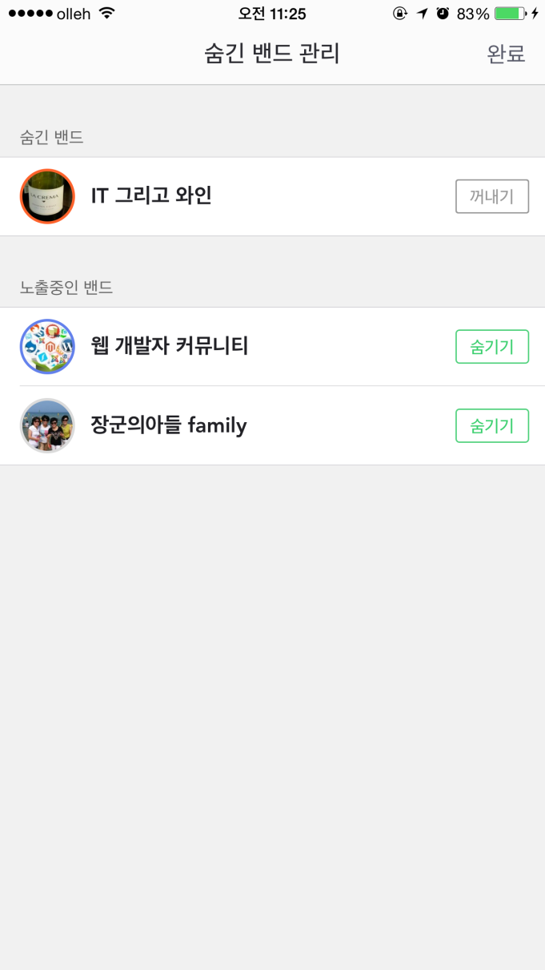
화면 제목 | 밴드 편집(숨김 밴드) | 화면 기능 | 숨김 밴드 관리
이전 페이지 | 밴드 메인(편집 – 숨김 밴드 관리)
Description
1 | 완료 터치 시 수정 했던 작업이 저장 된다.
2 | 꺼내기 터치 시 숨김 밴드에서 노출중인 밴드로 이동 된다.
3 | 숨기기 터치 시 노출중인 밴드에서 숨긴 밴드로 이동된다.
1
2
1
3
4
5
6

Slide 15
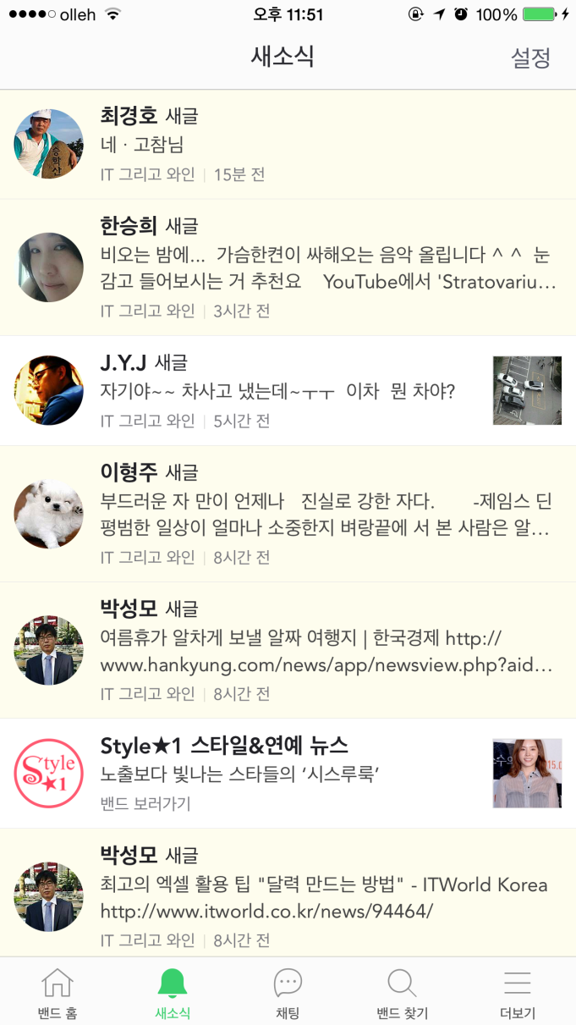
화면 제목 | 새소식 | 화면 기능 | 가입된 밴드의 최근 게시된 게시글 제공
이전 페이지 | 밴드 메인
Description
1 | 설정 터치 시 설정 페이지로 이동 된다.
2 | 게시글 터치 시 작성된 밴드의 게시글 페이지로 이동된다.
3 | 새소식 터치 시 위에 있는 페이지가 제공 된다.
1
2
1
4
5
6
3

Slide 16
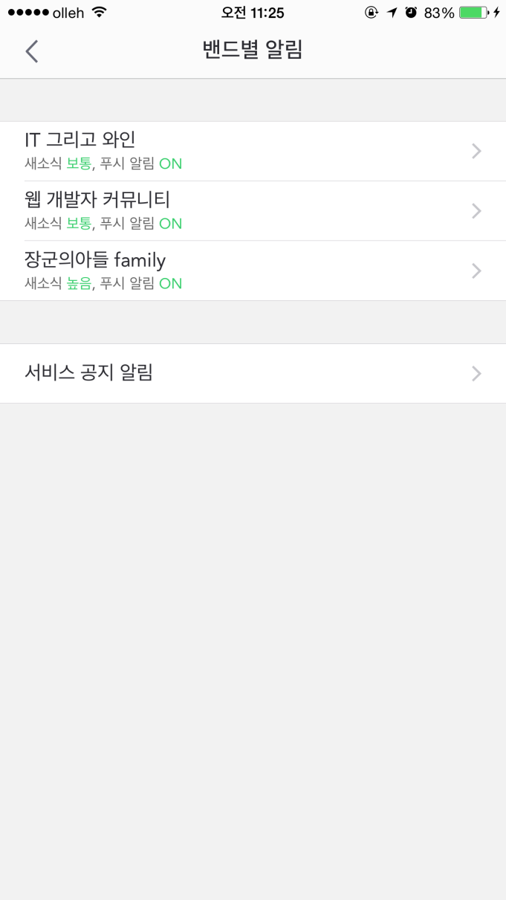
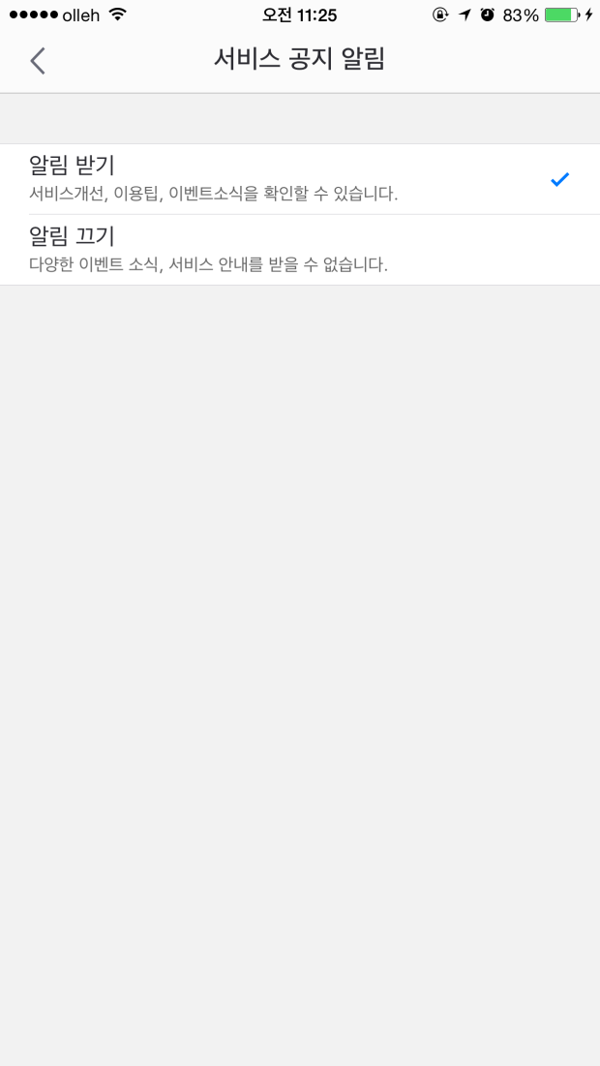
화면 제목 | 새소식(설정) | 화면 기능 | 새소식 설정
이전 페이지 | 새소식
Description
1 | 터치 시 설정 터치 된 밴드의 설정 페이지로 이동 된다.
2 | 터치 시 서비스 공지 알림 설정 페이지로 이동된다.
3 | 알림 끄기 터치 시 해당 밴드의 알림이 꺼진다.
1
1
2
4
5
6
3

Slide 17
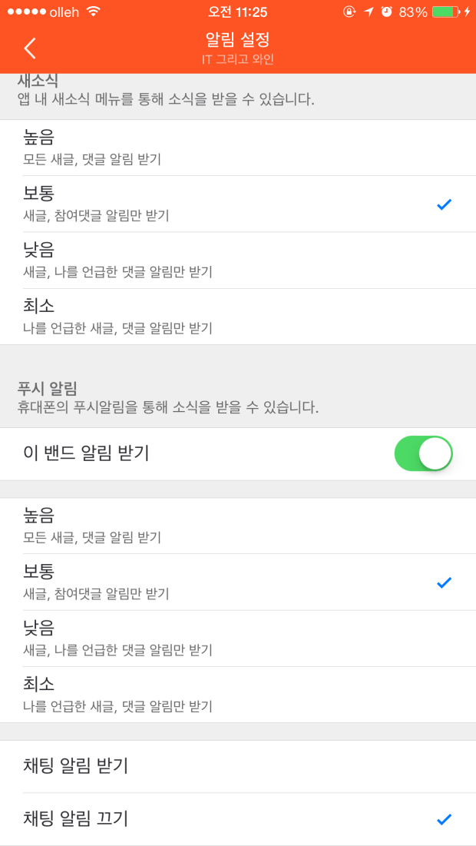
화면 제목 | 알림 설정 | 화면 기능 | 밴드의 알림을 상세 설정
이전 페이지 | 새소식(설정)
Description
1 | 높음, 보통, 낮음, 최소 중 하나 터치 시 해당 정보가 새소식에 알림이 제공 된다.
2 | 터치 시 이 밴드 알람 받기가 꺼지게 된다.
3 | 높음, 보통, 낮음, 최소 중 하나 터치 시 해당 정보가 핸드폰에 알림이 제공 된다.
4 | 핸도폰에 채팅 알림을 받을지 안 받을지를 설정한다.
1
1
2
5
6
3
4

Slide 18
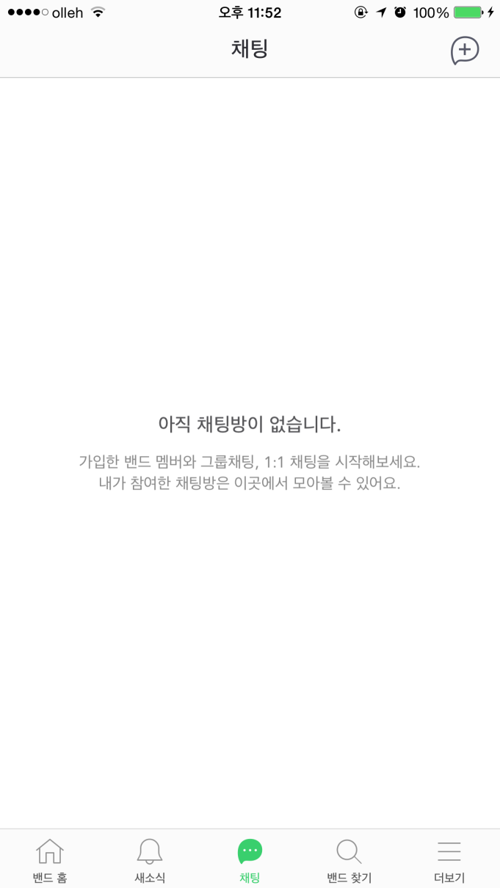
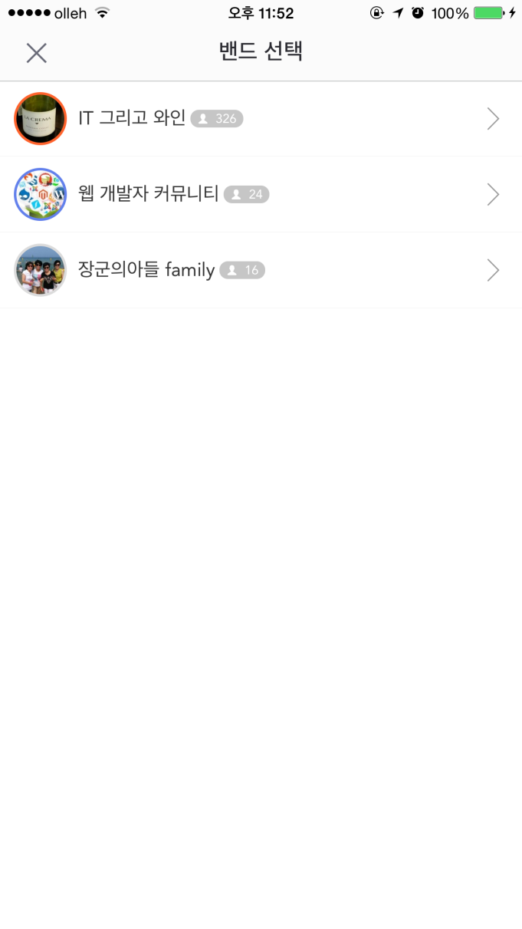
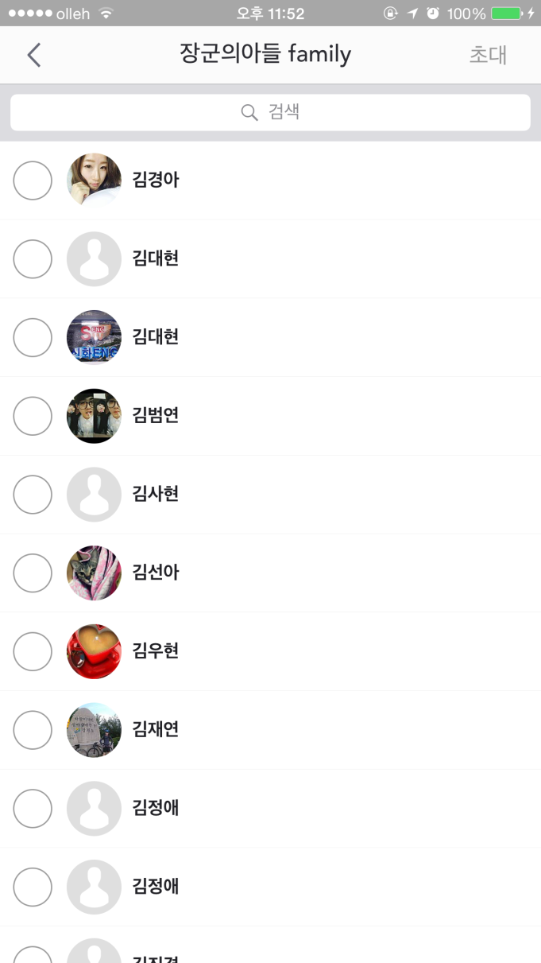
화면 제목 | 밴드 채팅 | 화면 기능 | 밴드의 채팅 정보 제공
이전 페이지 | 밴드 메인
Description
1 | + 터치 시 채팅 방을 만드는 페이지로 이동된다.
2 | 터치 시 밴드의 가입된 회원 목록이 제공 된다
3 | 터치 시 해당 회원 이 선택 된다.
4 | 초대 시 선택한 회원을 채팅 방에 초대된다.
5 | 채팅 터치 시 위에 페이지가 제공 된다.
1
1
2
4
6
3
5

Slide 19
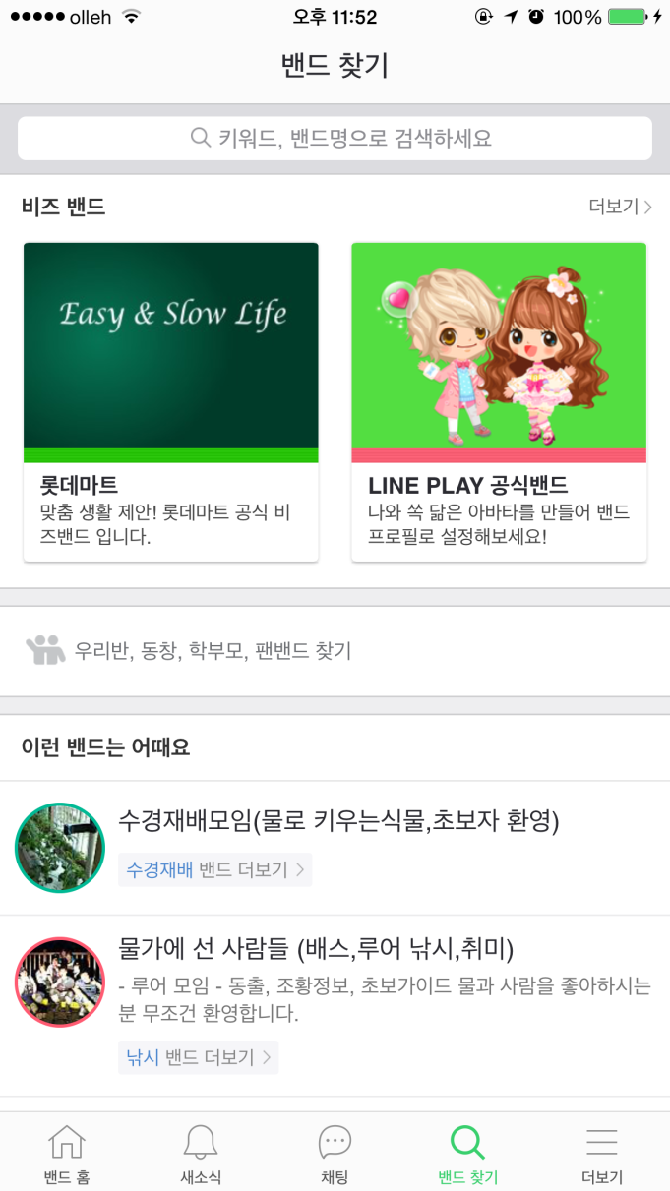
화면 제목 | 밴드 찾기 | 화면 기능 | 밴드 찾기
이전 페이지 | 밴드 메인
Description
1 | 찾고자 하는 밴드를 키워드, 밴드명을 입력 한다.
2 | 더보기 터치 시 비즈 밴드의 상세 페이지로 이동된다.
3 | 터치 시 해당 밴드로 이동 된다.
4 | 터치 시 동창 찾기 밴드 페이지로 이동 된다.
5 | 터치 시 해당 밴드 페이지로 이동 된다.
6 | 밴드 찾기 터치 시 위에 페이지가 제공 된다.
1
2
1
3
4
5
6

Slide 20
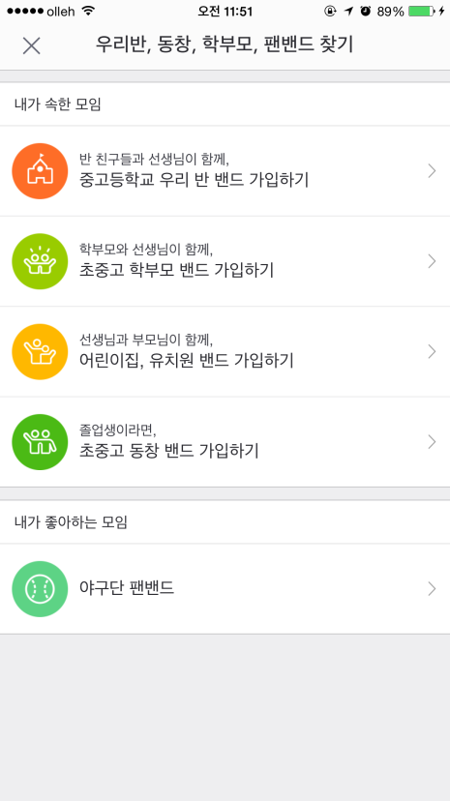
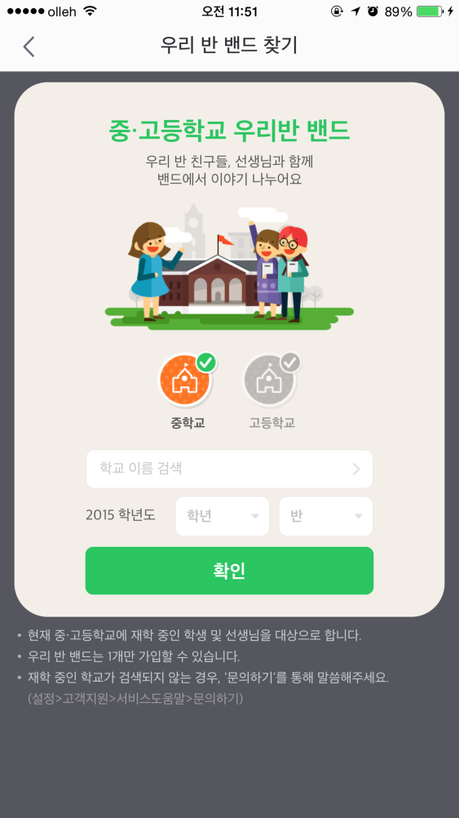
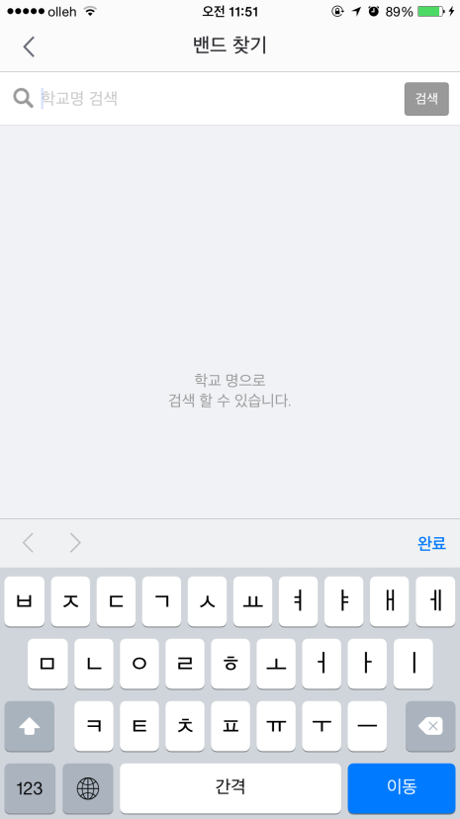
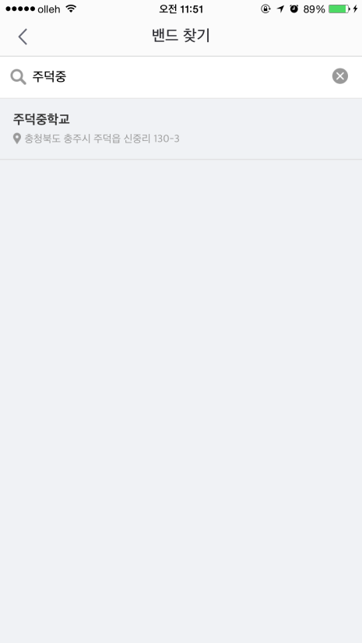
화면 제목 | 동창, 학부모, 밴드 찾기 | 화면 기능 | 동창, 학부모, 팬 밴드 찾기
이전 페이지 | 밴드 찾기
Description
1 | X 터치 시 이전 페이지로 이동 된다.
2 | 터치 시 학교 검색 페이지로 이동 된다.
3 | 중학교, 고등학교 중 하나를 터치 하면 선택 된다.
4 | 터치 시 학교 이름 검색 페이지로 이동 된다.
5 | 확인 터치 시 해당 밴드로 이동 된다.
6 | 학교 명 입력 후 검색 터치 시 학교의 정보를 제공 된다.
7 | 터치 시 해당 학교로 설정 된다.
1
2
1
3
4
5
6
7

Slide 21
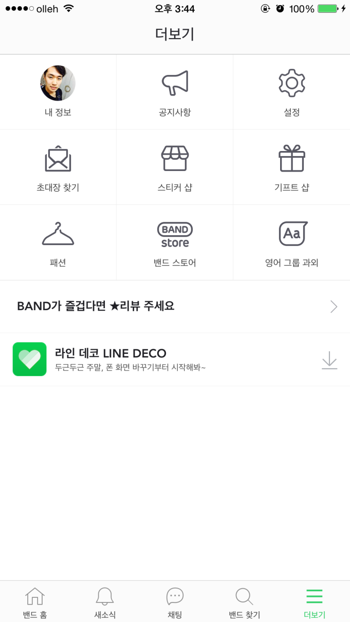
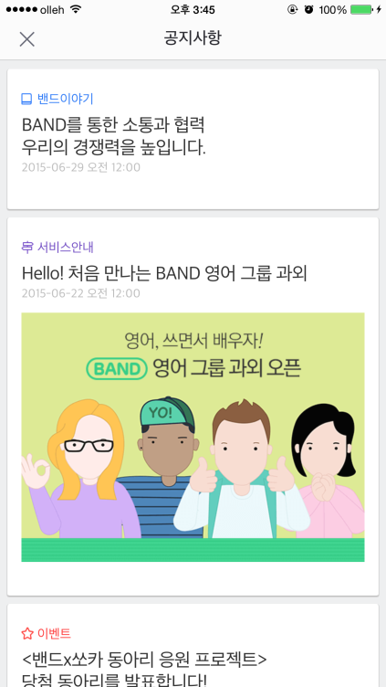
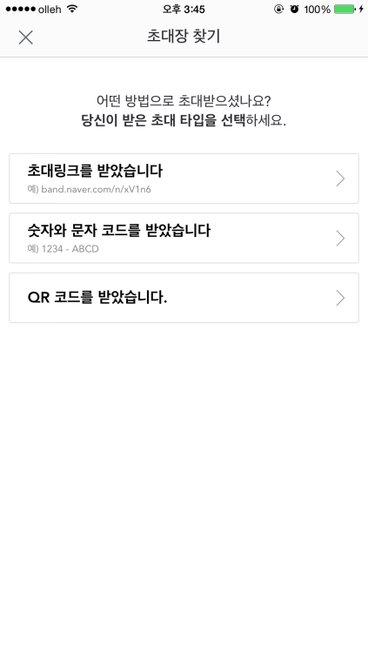
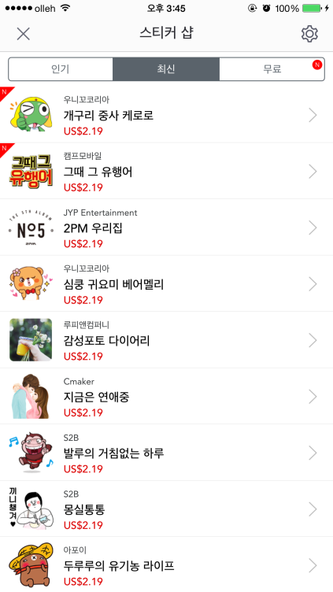
화면 제목 | 밴드 더보기 | 화면 기능 | 밴드의 서비스 더보기
이전 페이지 | 밴드 메인
Description
1 | 내 정보 터치 시 내 정보 페이지로 이동 된다.
2 | 공지 사항 터치 시 공지사항 페이지로 이동 된다.
3 | 설정 터치 시 설정 페이지로 이동 된다.
4 | 초대장 찾기 터치 시 초대장 페이지로 이동 된다.
5 | 스티커 샵 터치 시 스티커 샵 페이지로 이동 된다.
6
1
2
3
1
4
5

Slide 22
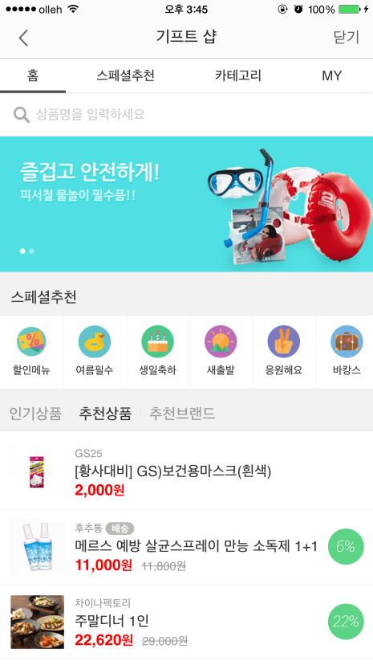
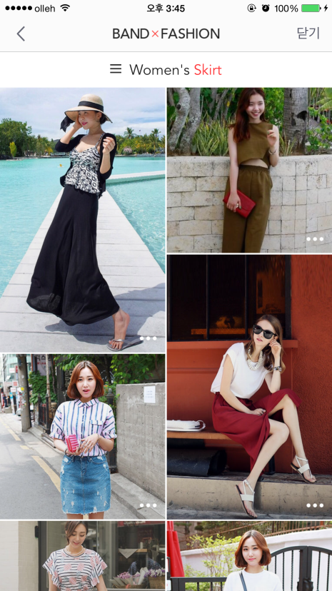
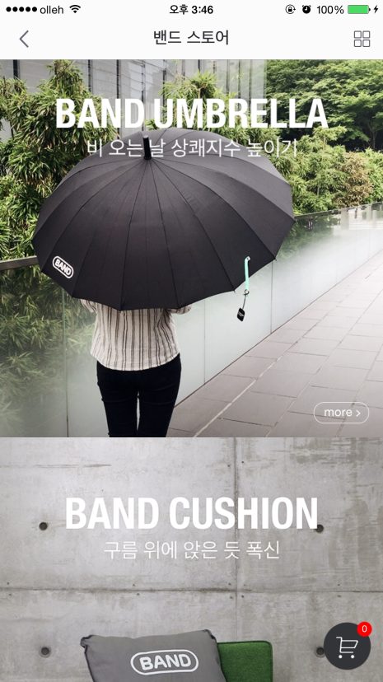
화면 제목 | 밴드 더보기 | 화면 기능 | 밴드의 서비스 더보기
이전 페이지 | 밴드 메인
Description
1 | 기프트 샵 터치 시 기프트 샵 페이지로 이동 된다.
2 | 패션 터치 시 패션 페이지로 이동 된다.
3 | 밴드 스토어 터치 시 밴드 스토어 페이지로 이동 된다.
4 | 영어 그룹 과외 터치 시 영어 그룹 과외 페이지로 이동 된다.
5 | 터치 시 웹 스토어의 밴드 페이지로 이동 된다.
1
1
2
3
4
5

Slide 23
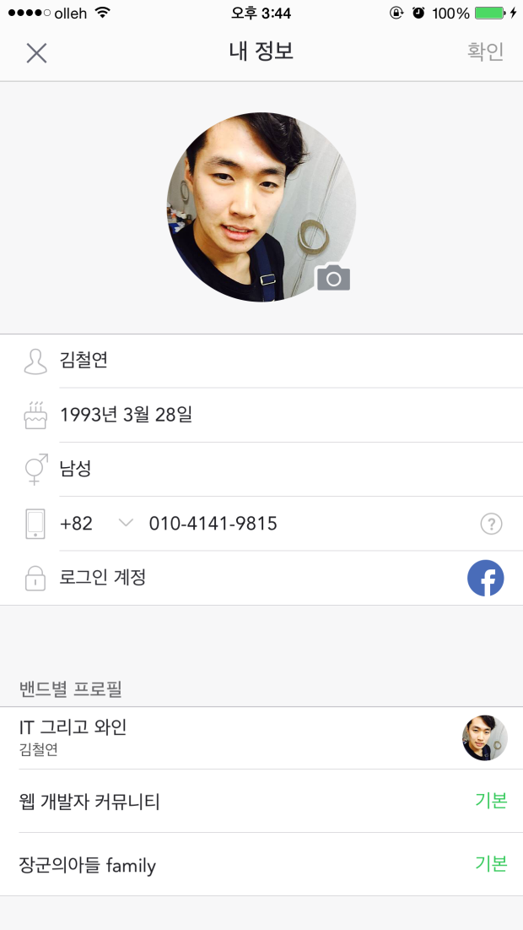
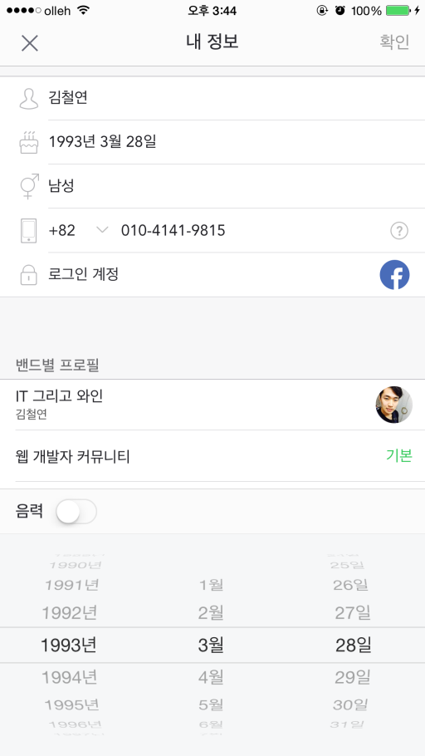
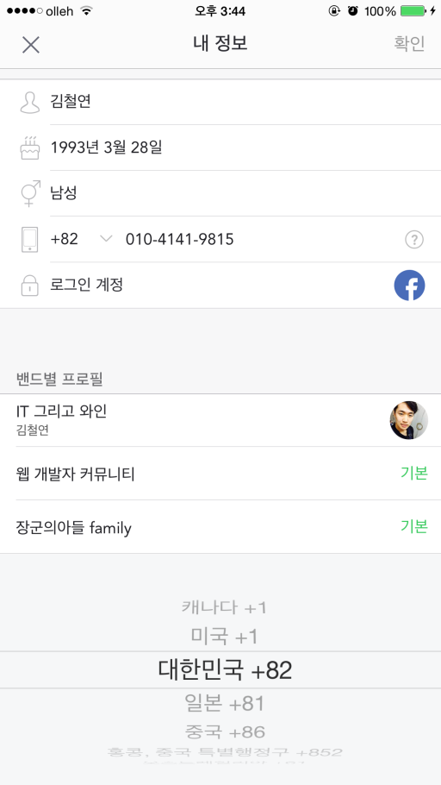
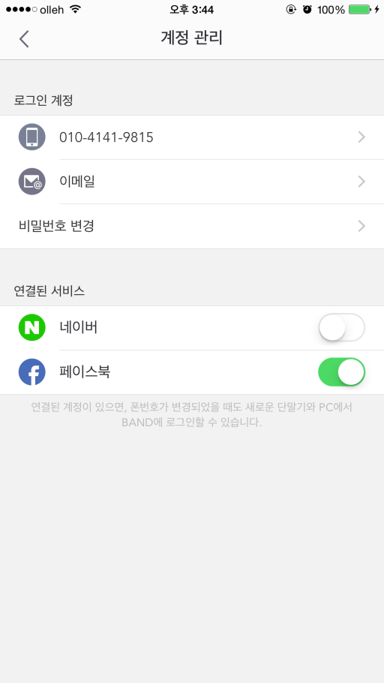
화면 제목 | 밴드 더보기(내 정보) | 화면 기능 | 내 정보 설정
이전 페이지 | 밴드 더보기
Description
1 | 사진 터치 시 사진 선택 페이지로 이동 된다.
2 | 터치 시 생년 월일 설정 페이지가 제공 된다.
3 | 터치 시 나라별 번호가 제공된다.
4 | 로그인 계정 터치 시 계정 관리 페이지로 이동 된다.
1
1
2
3
5
4
6

Slide 24


화면 제목 | 밴드 더보기(설정) | 화면 기능 | 밴드 설정
이전 페이지 | 밴드 더보기
Description
1
1
2
3
4
5
6

